Slide 1
112學年度選社說明

Slide 2
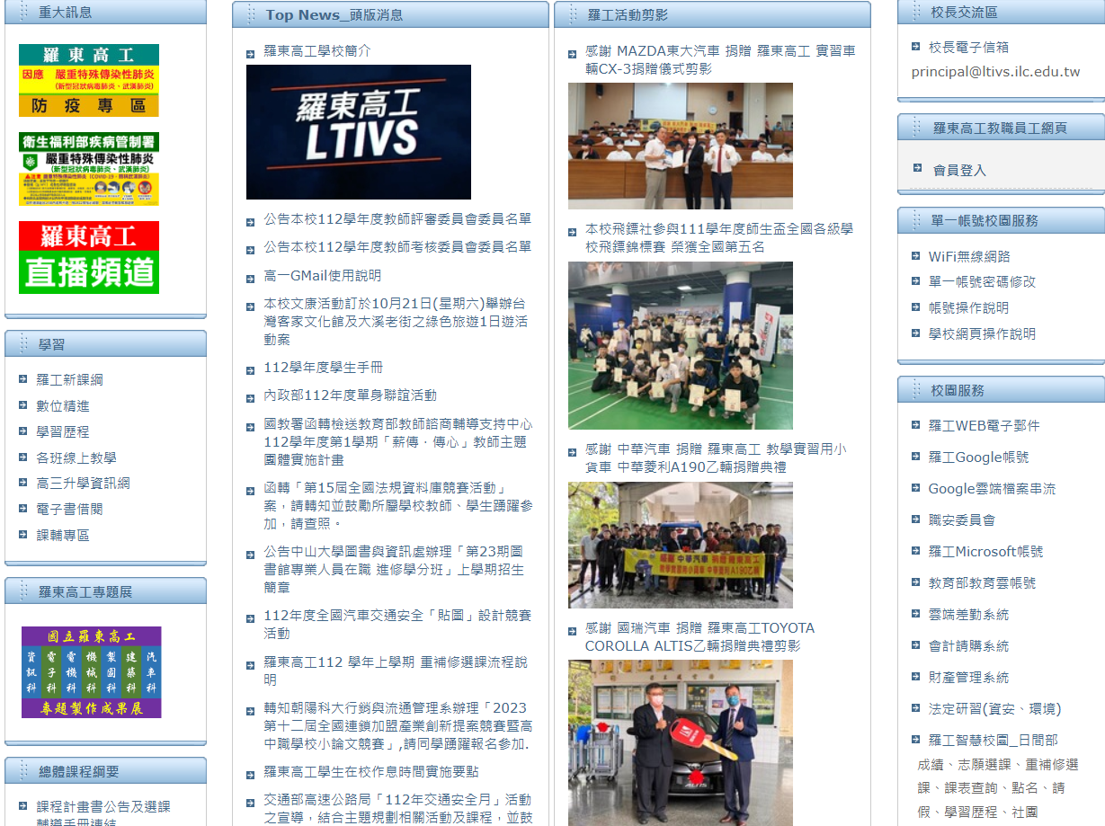

Slide 3
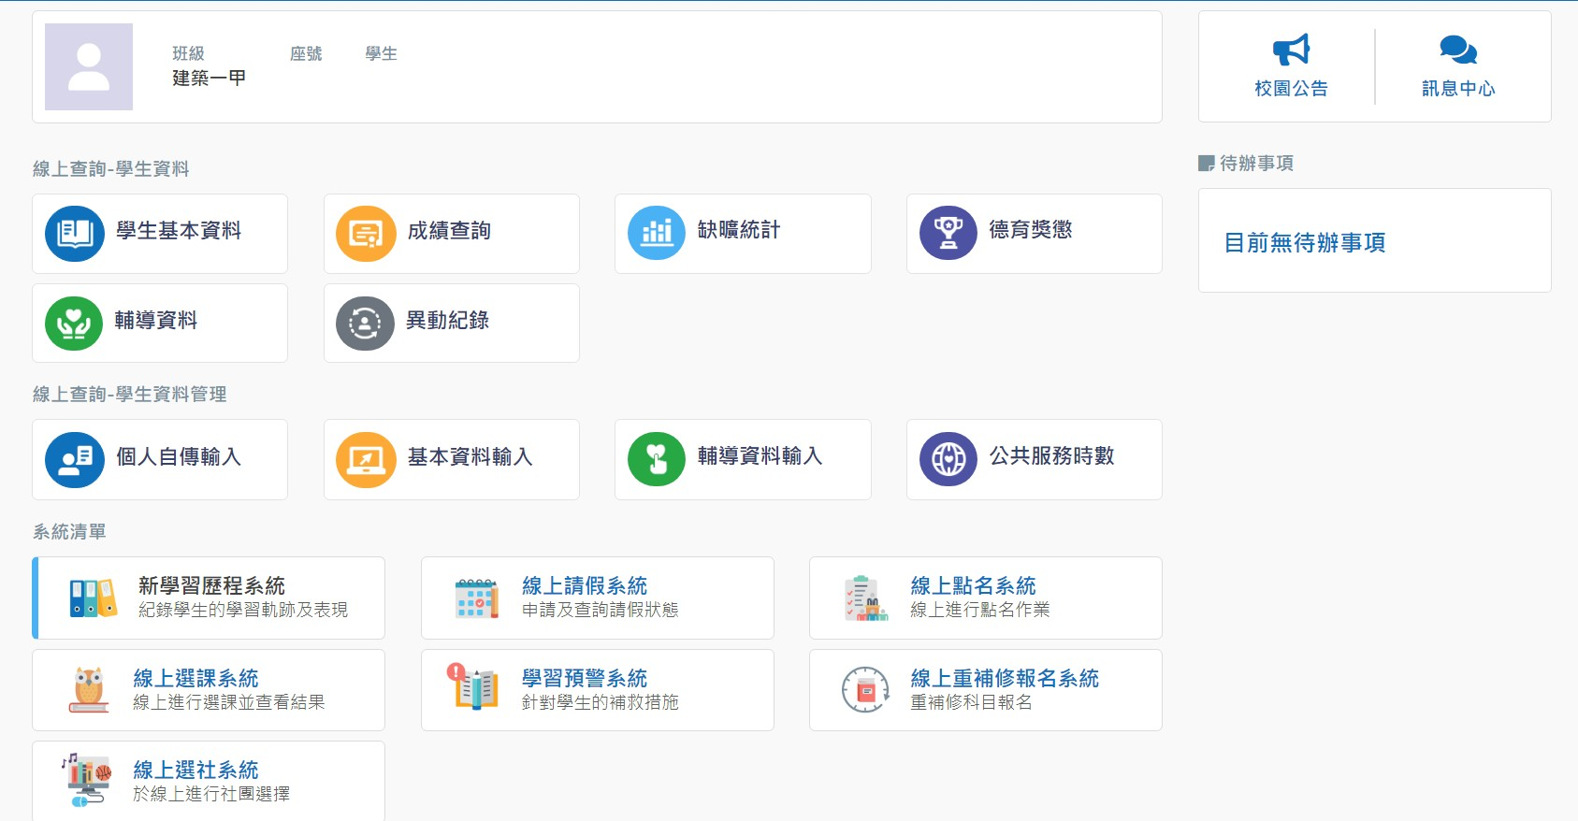

Slide 4
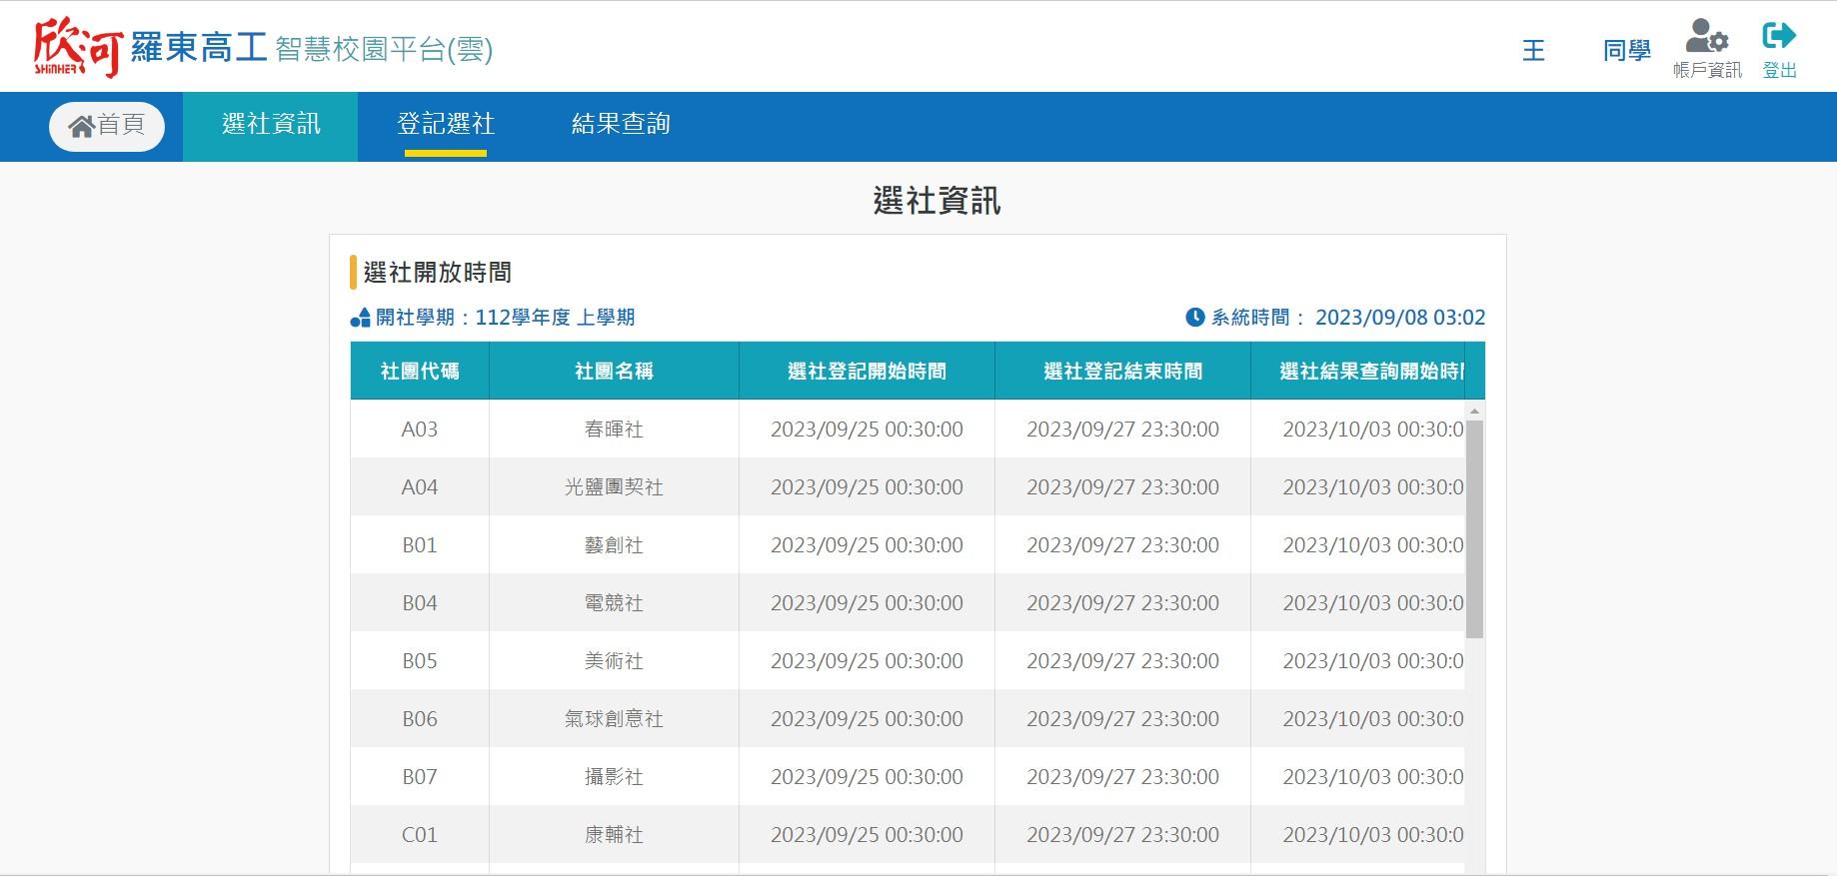
有開放選社的社團，才會出現。

Slide 5
1.未開放選社時間，會出現此頁
2.選社時間為：9/25 08：00-9/27 17：00
3.若未選社，會由電腦隨機安排。

Slide 6
10/3可以進行選社結果查詢

Slide 7
萬一，我對於選社的結果不滿意呢？

Slide 8
本學期轉社時間
第一次轉社時間：10/3(二)上午8點至10/5(四)中午12點止。
第二次轉社時間：10/11(三)下午14點20分至16點止。
以上時間如有調整，將另行公告。

Slide 9
社團是一學年的課程，你如果錯過上述時間，就請好好配合。
BUT 如果你有很特殊的理由，學期末還會開放轉社申請。 轉社申請時間請參閱學校行事曆。

